Slide 1

Prayer Meeting for Persecuted Church Worldwide
박해받는 교회를 위한 화요기도모임
2024년 3월 19일(화) pm7:30-9:00/Zoom
회의 ID 4286956103

Slide 2


순서
찬양 5’
2024 WWL 특별영상(3‘)
OPENDOORS CORE VALUE(5’)
기도제목 나눔 15’
오픈도어 기도용사들을 위한 기도(30’)

Slide 3




눅14:26~27
26무릇 내게 오는 자가 자기 부모와 처자와 형제와 자매와 더욱이 자기 목숨까지 미워하지 아니하면 능히 내 제자가 되지 못하고 27누구든지 자기 십자가를 지고 나를 따르지 않는 자도 능히 내 제자가 되지 못하리라
If anyone comes to me and does not hate his father and mother, his wife and children, his brothers and sisters-yes even his own life-he cannot be my disciple, and anyone who does not carry his cross and follow me cannot be my disciple.

Slide 4

OPEN DOORS CORE VALUE/핵심가치
1. 우리는 그리스도의 몸의 지체이다.
We are part of the Body of Christ.
2. 우리는 박해 받는 교회를 섬긴다.
We are Persecuted Church driven.
3. 우리는 성경의 사람이다.
We are people of the Bible.
4. 우리는 기도의 사람이다.
We are people of prayer.
5. 우리는 믿음으로 살며 사역한다.
We live and work by faith.
6. 우리는 예수 그리스도와 그의 지상명령에 헌신한다.
We are devoted to Jesus Christ and His commission.
7. 우리는 오직 하나님의 영광을 위해 사역한다.
We are motivated solely for the glory of God.

Slide 5

3.6. 우리는 예수 그리스도와 그의 지상명령에 헌신한다.
We are devoted to Jesus Christ and His commission.
우리는 어떤 종교나 신조를 따르는 자들이 아니라 예수를 따르는데 헌신된 사람들이다.
We do not follow a religion or creed, but we are devoted followers of Jesus!
우리는 그 분의 지상명령에 순종한다.
We are obedient to His Great Commission.
우리의 학생이 아니라, 제자의 길을 지향한다.
We make disciples, not students.

Slide 7

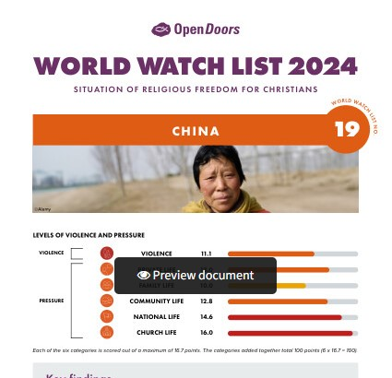
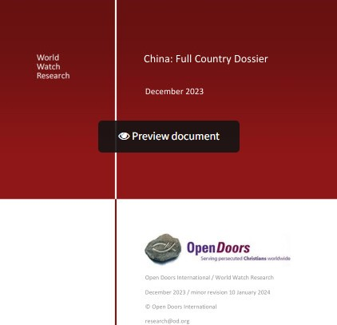
WWL 관련 자료
50개국 기도자료
국가 핵심자료
국가 종합자료

Slide 8

박해 받는 교회를 위한 기도(30')
Prayer for Persecuted Church

Slide 9


Arise Africa Campaign
아프리카여 일어나라 폭력적 박해에 맞서서
본 캠페인은 사하라 이남 아프리카의 폭력적인 기독교 박해 속에서 고통받고 있는 그리스도 안의 형제, 자매들을 기억하고 함께 연합하며 폭력적인 박해에 함께 맞서기 위한 사역입니다.
저희가 함께하지 않으면 이 곳의 교회들은 미래를 잃어버릴 수도 있습니다. 오픈도어는 2026년까지 이 캠페인을 진행하며 전세계 교회들이 이 폭력적인 박해에 맞서 함께 일어서기를 기대합니다. 깨어 간절히 기도해주시고 지원해주시고, 현재 아프리카에서 일어나고 있는 일들에 대해서 함께 나눠주세요.
오픈도어는 극단주의 이데올로기와 만연해 있는 폭력에 맞서기 위해 캠페인활동을 하며 변화를 만들어 낼 것입니다. 그리고 향후 4년 동안 사하라 사막 이남 아프리카의 400만 명의 기독교인들을 접촉하고 이들에게 영적, 물질적, 그리고 정신적 지원을 제공할 계획입니다.
하나님께서 돕고 계십니다. 여러분도 아프리카의 폭력적인 기독교 박해에 함께 맞서 기도해 주세요.

Slide 10

왜 아프리카?
사하라 사막 이남 아프리카의 교회는 포위되어 있으며, 상상할 수 없는 폭력에 직면해 홀로 외로운 싸움을 하고 있습니다.
교회, 언론, 정부, 시민 사회(지역, 국가, 국제)는 사하라 사막 이남 아프리카에서 기독교인에 대한 폭력을 멈추거나 폭력의 영향을 해결하기 위해 충분히 인식하지도 행동하지도 않고 있습니다.
세계 교회의 대부분은 여전히 이 위기를 알지 못하고 있습니다. 인식하고 있는 사람들도 사하라 사막 이남 아프리카의 문제를 멀고 해결이 불가능한 것으로 생각하기 쉽습니다.
이렇게 거대하고 복잡한 도전에 직면했을 때 우리 모두가 할 수 있는 일은 무엇일까요?
그래서 오픈도어는 아프리카의 많은 단체와 협력하여 2024년에 새로운 교회를 대상으로 '일어나 아프리카' 캠페인을 시작합니다. 그리고 우리는 한국에서도 한국교회의 기도와 지원, 그리고 참여를 동원하여 진정한 글로벌 운동으로 확산시킬 것을 요청하고 있습니다.

Slide 11
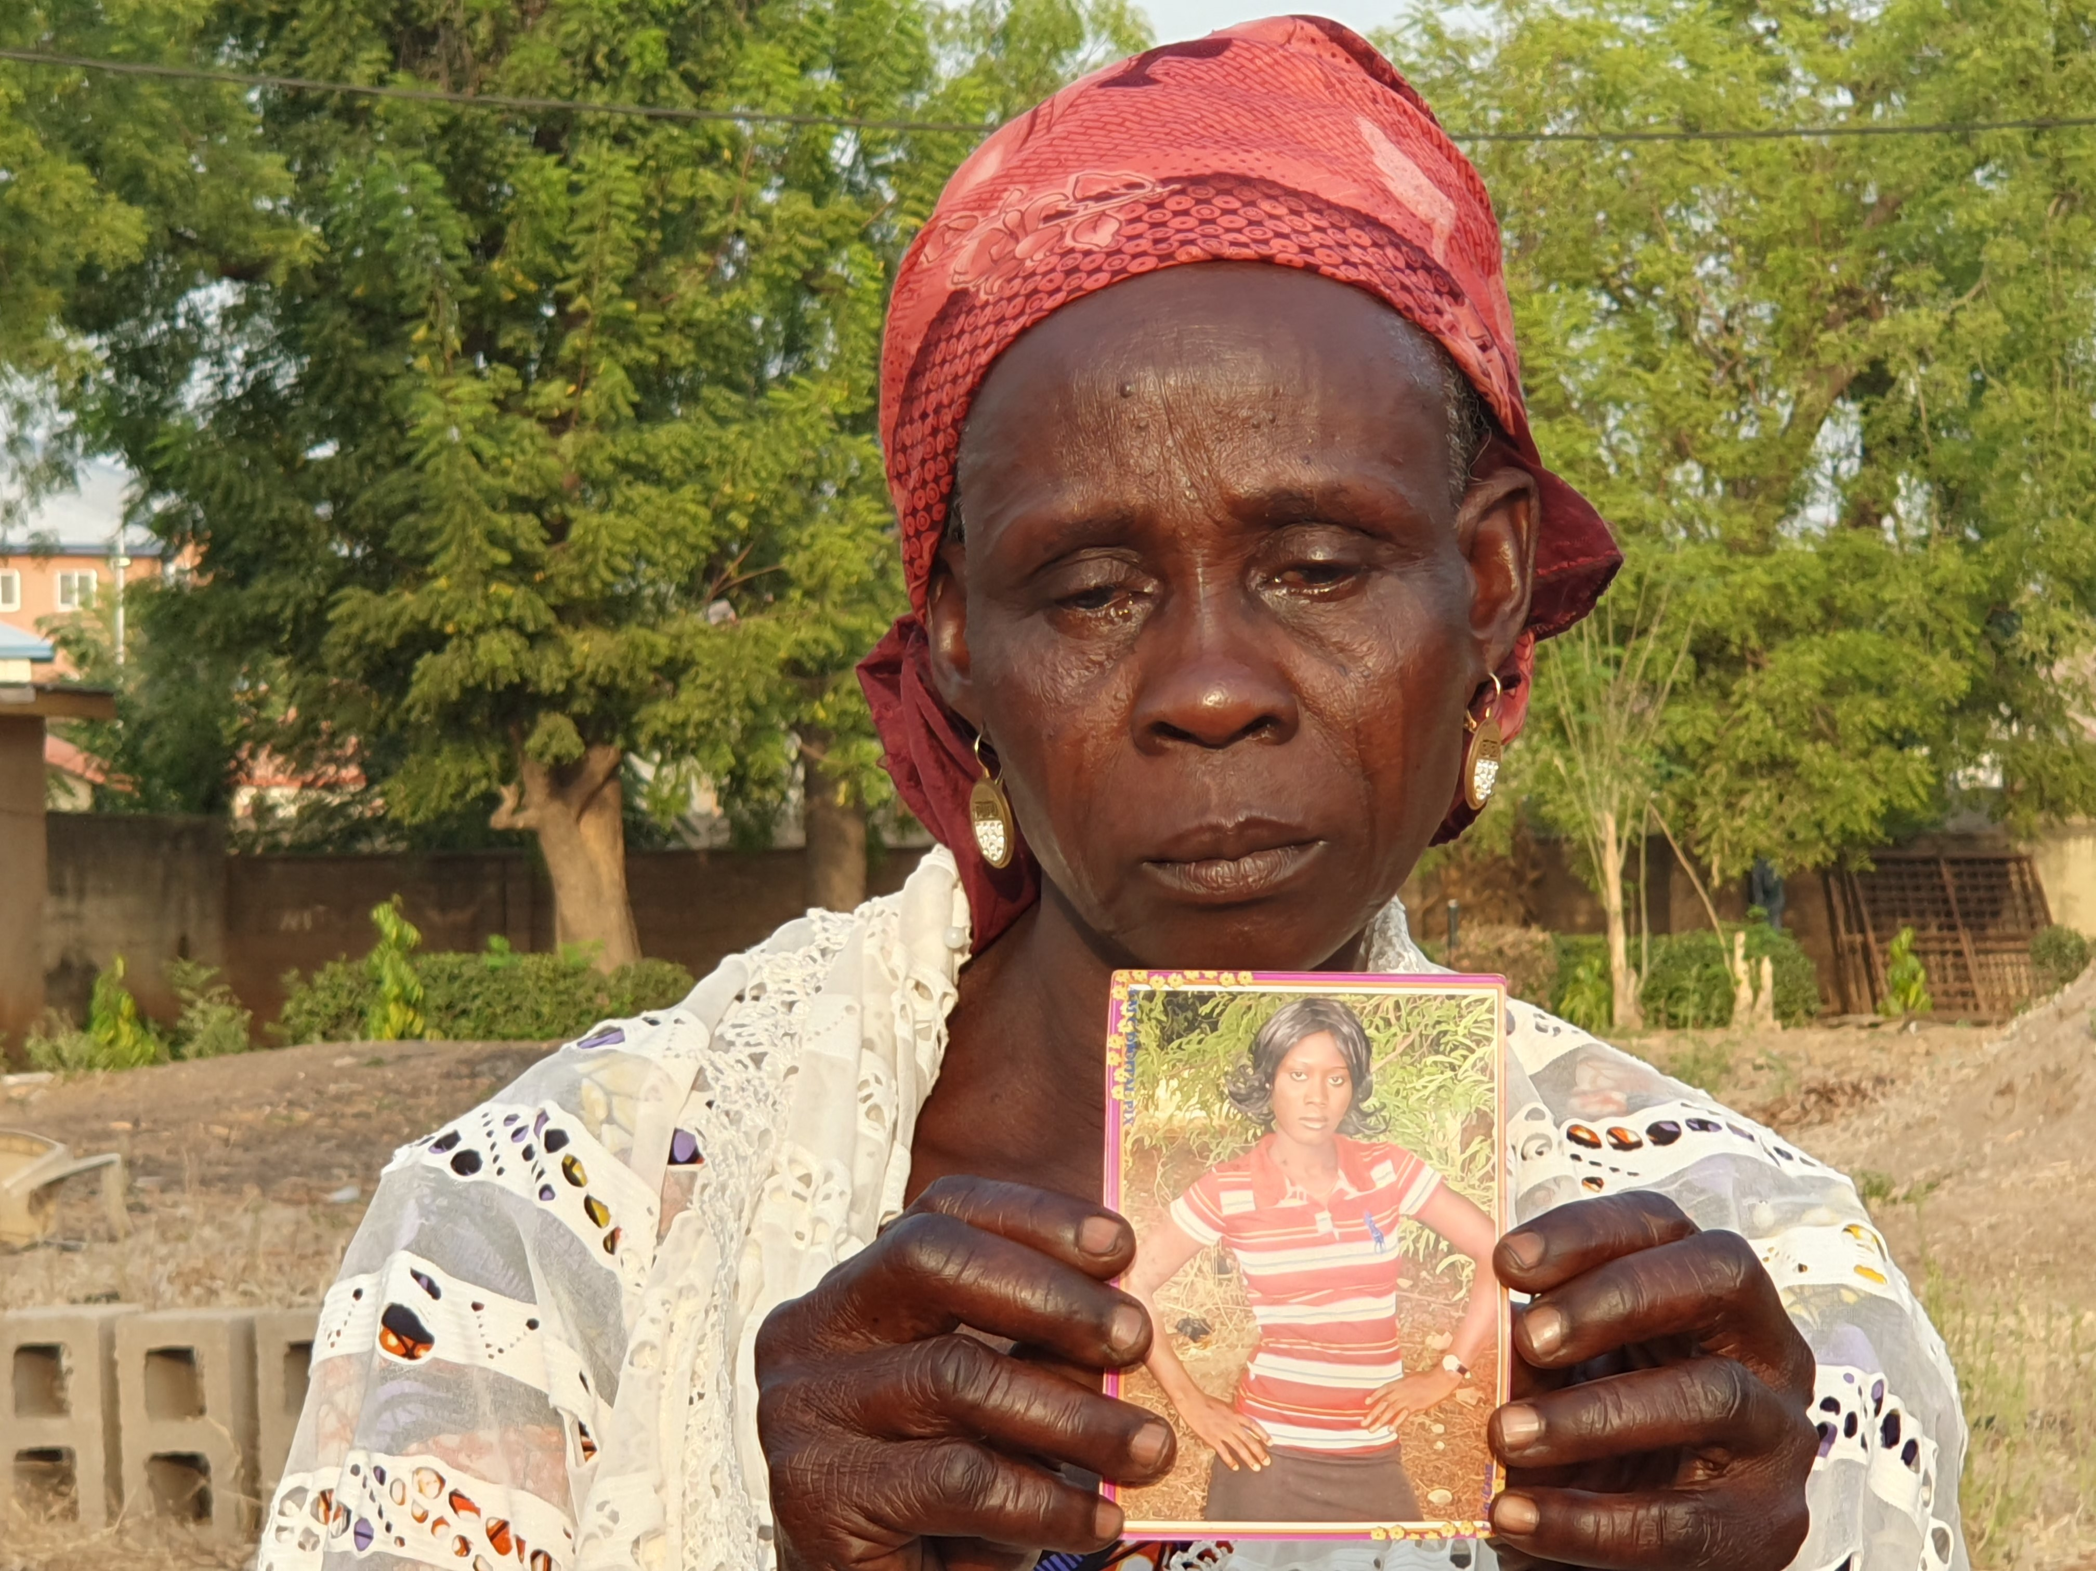
#나이지리아, 치복 납치사건 희생자를 위해 기도해 주세요!
올해 4월은 나이지리아 치복 납치 사건이 발생한 지 10년이 되는 해입니다. 2014년 4월 14일 저녁, 나이지리아 북동부 치복에 있는 공립 여자 중학교(GGCSS)에 도착한 보코하람 무장 단체 대원들이 정부군처럼 위장하여 약 275명의 여학생을 납치했습니다. 당시 납치된 소녀들 중 47명은 납치를 피하거나 얼마 지나지 않아 탈출에 성공했습니다. 그 끔찍한 밤 이후 거의 10년 동안 많은 사람들이 탈출하거나 자유를 찾았지만, 현재 약 100명의 여성들은 여전히 행방불명 상태입니다. 이들의 부모들은 지금도 언젠가 딸들을 다시 만날 수 있기를 희망하고 있습니다.
2014년 4월 치복 납치 사건과 2018년 3월의 레아 샤리부의 납치 사건 이후, 나이지리아에서 납치는 돈벌이가 되는 사업이자 지역사회를 위협하는 수단이 되었습니다. 이로 인해 나이지리아는 점점 더 많은 강제 실종이 발생하는 악순환의 국면으로 접어들었습니다. 일부 사례는 일반적인 깡패들의 소행으로 볼 수 있지만, 대부분은 이슬람 극단주의자들이 몸값을 강탈하여 기독교인들을 가난하게 만들고, 여성 강간을 통해 가족들에게 수치심을 주며 궁극적으로 그들을 집에서 쫓아낼 만큼 공포심을 심어주는 사례들입니다.
아직도 딸을 기다리는 치복의 부모들은 피 말리는 고통가운데 생활하고 있습니다. 많은 사람들이 매일 슬픔으로 인한 건강 문제와 싸우며 용감하게 버티고 있지만, 다른 사람들은 이미 싸움을 포기한 상태입니다. 치복 여학생 부모회 회장 야쿠부 은케키는 "납치 사건 발생 후 3년 동안 38명의 부모를 잃었어요. 고혈압으로 인해 사소한 질병에도 목숨을 잃을 수 있어요. 너무 고통스럽습니다."라고 말합니다.
납치된 소녀 빌키의 어머니, 메리 압둘라히는 그 사실을 너무나 잘 알고 있습니다. "화요일 저녁 18:30경, 납치 소식을 들었어요. 우리는 학교로 달려갔죠. 건물은 여전히 불타고 있었고, 땅바닥에 뒹굴며 울고 있는 부모들을 봤어요. 그날부터 저는 고혈압으로 고생하기 시작했고... 지금도 고혈압과 복통에 시달리고 있어요. 오늘도 저는 고통스럽습니다. 진통제 덕분에 견뎌냅니다. 이 모든 것이 딸의 납치에 대한 초조함에서 비롯된 것입니다. 원래 저는 강인한 여성이었어요."
납치된 딸의 사진을 들고 있는 메리 압둘라히
기도해 주세요.
나이지리아 정부가 납치된 치복 여성과 레아 샤리부의 석방을 위해 최선을 다하고, 실종자 부모들과 투명한 소통을 통해 이들을 아픔을 위로하고, 공정하게 돌볼 수 있도록 기도합니다.
빌키의 어머니 메리와 레아의 어머니 레베카와 같은 슬픔에 잠긴 이들을 위로해 주시고, 딸을 만날 소망이 속히 이루어 지기를 기도합니다. 레아와 빌키에게 주님의 구원의 손길을 펼쳐 주옵소서!

Slide 12

Day 1. 사하라 이남 아프리카의 교회를 위해 기도합니다.
Pray for the Church in Sub-Saharan Africa.
사하라 이남 아프리카 교회의 생존을 위해 기도합니다. 기독교인들이 예수님을 굳게 붙들 수 있도록 도와주세요.
사헬 지역 성도들을 위해 기도합니다. 폭력과 살인으로 인해 생긴 트라우마를 치료해 주시고, 이들의 마음을 위로하여 주옵소서.
박해가 심해지는 가운데에서도 그리스도인들이 하나님의 영광을 구할 때에 지혜와 믿음과 피할 길을 주시기를 간절히 기도합니다.
우리가 사방으로 욱여쌈을 당하여도 싸이지 아니하며 답답한 일을 당하여도 낙심하지 아니하며 박해를 받아도 버린 바 되지 아니하며 거꾸러뜨림을 당하여도 망하지 아니하고 (고후 4:8-9)

Slide 13
Day 2. 사하라 이남 아프리카의 지도자를 위해 기도합니다.
Pray for the leaders of sub-Saharan Africa.
사하라 이남 아프리카의 혼란 속에서 안정을 찾을 수 있도록 기도합니다. 특별히 정치 지도자들이 부족, 종교, 성별에 관계없이 모든 사람들이 평화롭게 살 수 있는 안전한 국가를 만들 수 있도록 도와 주세요.
현명한 지도자들이 경제 위기 가운데서도 국가를 안정적으로 이끌 수 있도록 인도해 주세요.
박해를 받은 교회 지도자들을 위해 기도합니다. 새 힘을 더하시고, 회복시켜 주셔서, 다시 교회를 인도할 수 있도록 영적으로 잘 준비시켜 주세요.
임금들과 높은 지위에 있는 모든 사람들을 위하여 하라 이는 우리가 모든 경건과 단정함으로 고요하고 평안한 생활을 하려 함이라
(딤전2:2)

Slide 14

Day 3. 사하라 사막 이남 지역의 젊은이들을 위해 기도해 주세요.
아프리카 인구의 60% 이상이 25세 미만입니다. 교회는 젊고 역동적이며 성장하고 있습니다. 그러나 사하라 이남 아프리카에서는 폭력적인 박해로 젊은이들의 삶이 황폐화되고 있습니다.
아버지! 사하라 사막 이남 아프리카의 젊은 그리스도인들을 보호하여 주세요.
예수님! 청소년들에게 힘과 은혜를 주셔서, 극심한 핍박에도 불구하고 예수님을 계속 따르게 해 주세요.
트라우마 치료, 영적 도움, 기술 및 고용 훈련을 통해 올해 나이지리아에서 42,000명의 젊은 기독교인을 지원하고자 하는 Open Doors의 사역을 사용하여 주세요.
대대로 주께서 행하시는 일을 크게 찬양하며 주의 능한 일을 선포하리로다. (시145:4)

Slide 15

Day 4. 사하라 사막 이남 지역의 슬픔에 잠긴 사람들을 위해 기도해 주세요.
“여호와는 마음이 상한 자를 가까이 하시고 충심으로 통회하는 자를 구원하시는도다.” - 시편 34:18
슬픔과 상실감에 사로잡혀 절망속에 있는 가족들을 위해 기도해 주세요.
주님께서 개입하여 치명적인 공격을 중단시키고 반군들의 마음이 증오에서 사랑으로 바뀌도록 기도해 주세요.
긴급한 도움이 필요한 유가족들에게 오픈도어의 실질적인 지원과 돌봄의 손길이 이어지도록 기도해 주세요.

Slide 16

Day 5. 강제로 피신한 사람들을 위해 기도해 주세요.
아프리카 전역에서 1,200만 명이 넘는 사람들이 집을 잃었고 어떤 지역에서는 교회의 존재 자체가 위협 받고 있습니다. 많은 사람들이 보코하람과 이슬람 국가(IS)와 같은 지하디스트 무장단체를 피해 탈출했습니다.
강제로 도망쳐야 하는 그리스도인 가족들이 인내할 수 있는 용기와 힘을 주시도록 기도합니다.
점점 더 위험해 지는 곳에서 교회를 인도하는 목회자들에게 지혜를 주세요.
그리스도인들이 피신하는 동안에도 교회가 강하고 영향력 있고 담대하게 회복되도록 기도합니다.

Slide 17

Day 6. 학대 받는 여성들을 위해 기도해 주세요.
사하라 사막 이남 아프리카 전역에서 우리는 마을에서 납치되어 혹독하고 잔인한 학대를 당하는 소녀와 여성에 대한 소식을 종종 듣습니다. 강간과 성폭력은 잔인한 박해 전술입니다.
나이지리아, 부르키나파소, 카메룬, 말리, 콩고민주공화국에서 매일 폭행의 위험을 안고 살아가는 젊은 그리스도인 여성들을 위해 기도합니다.
기독교 여성들이 이 위협적인 시대에서 보호받으며, 예수님께 굳건히 붙들린 바 되고, 하나님의 자녀로서의 정체성을 확고히 하며 살아 갈수 있도록 기도합니다.
극단주의 단체의 기독교 소녀들의 잔인한 납치가 중단되도록 기도합니다. 납치된 소녀들은 폭도들과 강제로 결혼하게 됩니다.

Slide 18

Day7. Pray for Arise Africa.
“일어나라 빛을 발하라 이는 네 빛이 이르렀음이니라” - 이사야 60:1
사역적으로 우리는 사하라 사막 이남 아프리카에 있는 수백만 명의 기독교인을 영적, 육체적, 정서적으로 지원하는 것을 목표로 합니다. 4년 간의 Arise Africa 캠페인을 통해 전 세계 교회가 깨어나 이 지역에서 일어나고 있는 사건들에 대해 직접 관여하는 것을 보고 싶습니다.
기도로 참여하든지 다른 어떤 것이든지 Arise Africa에서 나의 역할을 보여달라고 하나님께 간구하십시오.
전 세계의 기독교인들이 사하라 사막 이남의 아프리카 가족을 위해 기도하고, 목소리를 내고, 후원할 것을 확신하도록 기도합니다.
카메룬, 부르키나파소, 나이지리아, 말리, 콩고민주공화국에 있는 오픈도어의 파트너들의 주님의 보호하심을 위해 기도합니다.

Slide 19
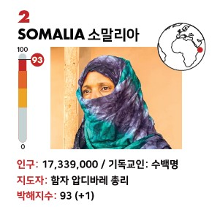

WWL 박해순위 2위 국가/SOMALIA
오픈도어는 제자훈련과 극심한 박해에 대처할 수 있는 능력을 갖추게 함으로써 아프리카 대륙 전역의 소말리아 신자들을 지원합니다.
“오래지 아니하여 레바논이 기름진 밭으로 변하지 아니하겠으며 기름진 밭이 숲으로 여겨지지 아니하겠느냐? (사29:17)
기독교인들은 무장세력 알샤바브의 살해 대상 곧 ‘주요 표적’입니다. 그들은 소말리아에서 모든 기독교인을 말살하려고 합니다.
그들은 이슬람을 떠나는 것을 소말리아 문화와 부족에 대한 배신으로 간주합니다. 그래서 새로운 신자들은 가족과 공동체로부터 괴롭힘과 학대, 심지어 살해의 위협에 직면합니다. 소말리아의 교회 생활은 거의 존재하지 않으며 기독교인에 대한 위험은 증가하고 있습니다.
소말리아를 위해 기도합니다
예수님을 따르기 위해 모든 위험을 무릅쓰는 신자들이 믿음을 견지할 힘을 갖기를 기도합니다.
이슬람 무장세력과 그 가족으로부터 위험에 처한 기독교인들이 안전하기를 기도합니다.
고립된 신자들이 교제할 수 있는 기회를 찾을 수 있도록 기도합니다.

Slide 20
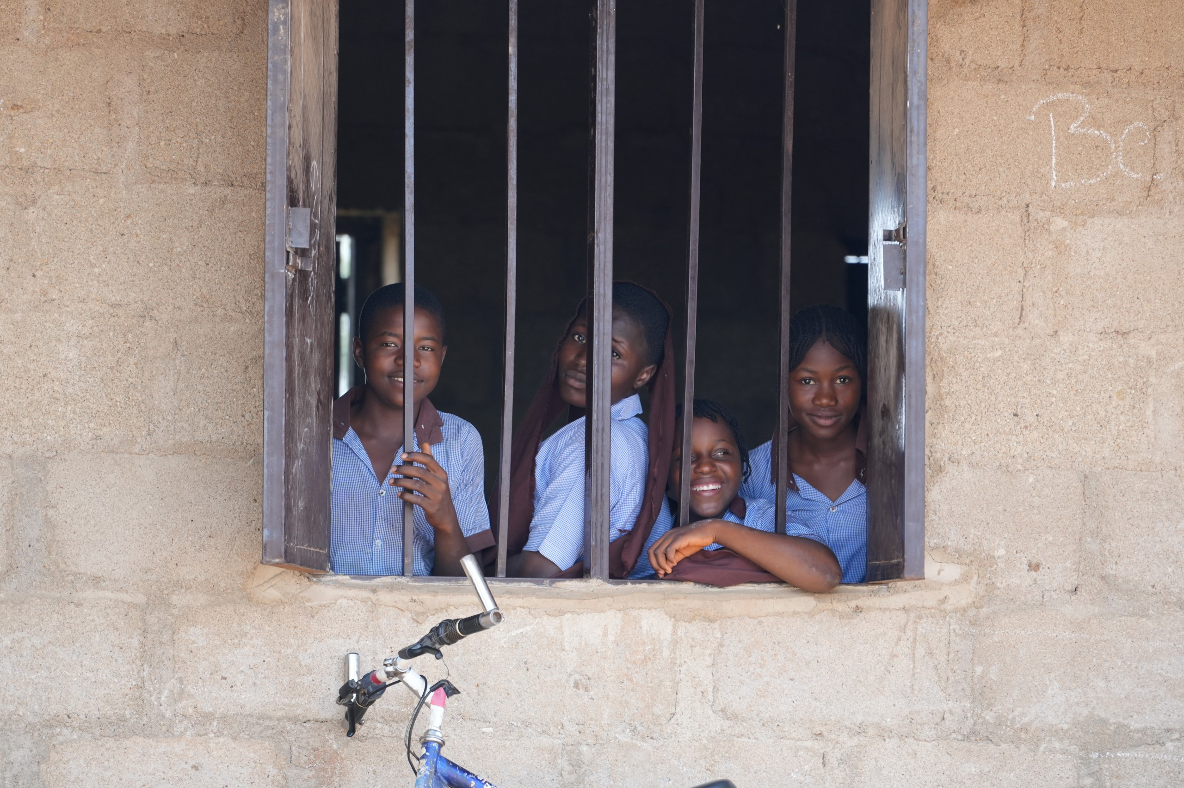
#나이지리아: 카두나 주에서 납치된 학생들
2024년 3월 7일 목요일, 카두나주 쿠리가 마을의 초등학교와 중학교 어린이 200여 명이 납치되었습니다. 이 사건은 보르노 주에서 수십 명의 국내 실향민이 납치되었다는 뉴스 매체의 보도가 나온 지 불과 며칠 만에 발생했습니다.
기도해 주세요:
납치된 아이들을 위해 기도합니다. 이들이 어디에 있든지 하나님의 임재와 평화를 깨닫게 해주시길 소망합니다.
모든 어린이들이 부모와 재회할 수 있도록 정부가 신속히 대책을 세우고, 행동할 수 있도록 관계자들의 마음을 다스려 주시기를 기도합니다.
납치된 아이들의 부모와 보호자들을 위해 기도합니다. 카두나 주의 교회가 이번 공격으로 상처받은 모든 이들에게 위로와 힘이 되는 평화의 장소가 될 수 있도록 기도합니다.
"목요일 오전 8시경(현지 시간) 학생들이 학교 구내에서 납치되었습니다. 초등학교 100명, 중등학교 187명 등 약 287명의 학생이 여전히 괴한들의 손에 붙잡혀 있습니다. 처음에는 300명 이상의 학생이 납치됐지만 일부는 구출됐습니다"고 주 경찰 대변인이 전했습니다.
학생 납치의 책임자나 동기는 불분명합니다. 몸값을 노린 납치는 나이지리아 북부, 특히 풀라니족 무장 세력과 범죄 조직이 활동하는 북서부에서 수익성이 좋은 사업이 되었습니다. 오픈도어 조 뉴하우스 대변인은 "많은 사람들에게 이번 사건은 2014년 4월 보르노 주 출신인 치복의 중학교에서 16세에서 18세 사이의 대부분 기독교인 여학생 276명이 이슬람 테러 단체에 납치된 사건을 상기시킬 것입니다. 하지만 이것은 어쩌다 발생한 납치사건이 아닙니다. 나이지리아 북부에서 발생한 공격과 납치는 지난 10년 동안 심각하게 악화되어 왔고, 특히 기독교인들이 표적이 되고 있습니다.”라고 전합니다.
"무기 확산, 정부의 무처벌, 무대책으로 인해 나이지리아 북부에서 보코하람의 세력이 확장되고 마을과 학교에 대한 무장 세력의 공격이 만연해지면서 폭력이 증가하고 있습니다." 오픈 도어 조사에 따르면 2011년 보코하람의 반란이 시작된 이래로 37,500명 이상이 사망한 것으로 추정됩니다.

Slide 21
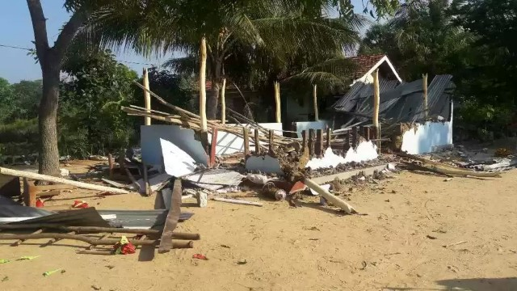
# 스리랑카: 미등록 종교시설에 대한 압수수색 요청
2024년 3월 8일에 열린 토론회에서 미등록 종교 시설에 대한 압수수색 요청이 제기되었습니다.
기도해 주세요:
미등록 종교시설에 대한 압수수색 논의가 법관들의 편견으로 이어져 소수 기독교 공동체의 활동을 방해하지 않도록 기도합니다.
스리랑카에 미등록 교회가 등록될 수 있도록 관련 제도가 신설되게 하시고, 정부가 스리랑카의 소수 종교에 대한 정의를 실현할 수 있도록 기도합니다.
미등록 종교시설에 대한 압수수색 요청은 스리랑카 종교문화부 장관에 의해 제기되었습니다. 토론의 목적은 이러한 종교 시설을 통해 사람들이 강제로 다른 종교로 개종하는 것을 막기 위한 것으로 추정됩니다.
스리랑카의 대다수 교회는 정부의 적절한 등록 절차가 없기 때문에 등록되지 않은 상태로 남아 있습니다. 스리랑카 기독교 관할 부서는 아직 교회 등록 시스템을 도입하는 과정에 있다고 오픈도어선교회 현장 파트너들에게 알려 왔습니다.
스리랑카의 정치 역사를 고려할 때, 중요한 선거가 있을 때마다 주류 민족-종교의 선전이 중요한 역할을 하고 있어, 위와 같은 요청이 이어지는 것은 매우 흔한 일입니다.스리랑카의 한 유명 인권 변호사는 "많은 교회가 미등록 상태인 상황에서 위의 요청이 실행에 옮겨질 경우 교회에게 아주 불리하게 작용할 수 있다"고 말했습니다.

Slide 22



박해 받는 교회를 위한 기도가 이 땅에 요원의 불길처럼 뜨겁게 일어나기를 기도합니다.
오픈도어 기도용사들을 위하여
WWL 2024 지역별, 교회별 설명회를 위하여
2024 Muskathlon 대회를 위하여
오픈도어 1,300여 명의 사역자들이 브라더 앤드류의 길을 따라 믿음과 용기를 잃지 않고, 겸손하게 박해 받는 교회를 잘 섬길 수 있게 하옵소서! 예수의 제자의 길을 끝까지 걸어가게 하옵소서!
화요기도모임을 지키는 기도용사들을 축복하시고, 각 가정마다 하나님의 부르심의 소망이 밝게 빛나게 하시고, 부르짖는 간구를 들으시며, 일평생 주님을 영화롭게 하는 거룩한 삶이 되게 하옵소서
2024년 월드와치리스트 익산지역 설명회가 2월29일(목) 오전10시-11시30분에 있습니다.
전세계 박해 현장의 동향이 한국교회 성도들에게 잘 전달 될 수 있도록 신문, 방송, 인터넷, 유튜브 매체가 선하게 사용되기를 원합니다.
익산지역 설명회를 통해 성도들을 직접 만나 박해 받는 교회들의 이야기를 함께 나누고 그들의 음성을 듣고 기도하는 시간을 축복하여 주옵소서!
2024년 머스카슬론 대회가 10월 8-9일 진행됩니다. 화란에서 30명이 지원했습니다. 1만 유로 참가비 모금과 준비하는 기간동안 북한지하교회 성도들을 향한 주님의 긍휼한 마음을 부어 주시기를 기도합니다.
한국 참가자 50명을 예비하여 주시고, 한국 기독 청년들이 영적으로 서로 도전 받고 일깨어 남은 바 죽게 된 자를 돌아보는 비전이 공유되기를 기도합니다.

Slide 23


Blessings
김경복선교사
odsk@opendoors.or.kr
한국오픈도어선교회 카카오채널

